Slide 1
Организм человека

Slide 2
Организм человека – это…………….
Организм человека - единое целое. Человек с его сложным анатомическим строением, физиологическими и психическими особенностями представляет собой высший этап эволюции органического мира.

Slide 3
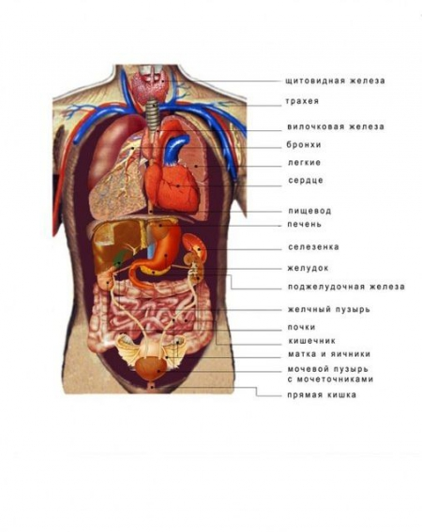
Организм человека

Slide 4
Органы человека сердце
Сердце человека — это конусообразный полый мышечный орган, в который поступает кровь из впадающих в него венозных стволов и перекачивающий её в артерии

Slide 5
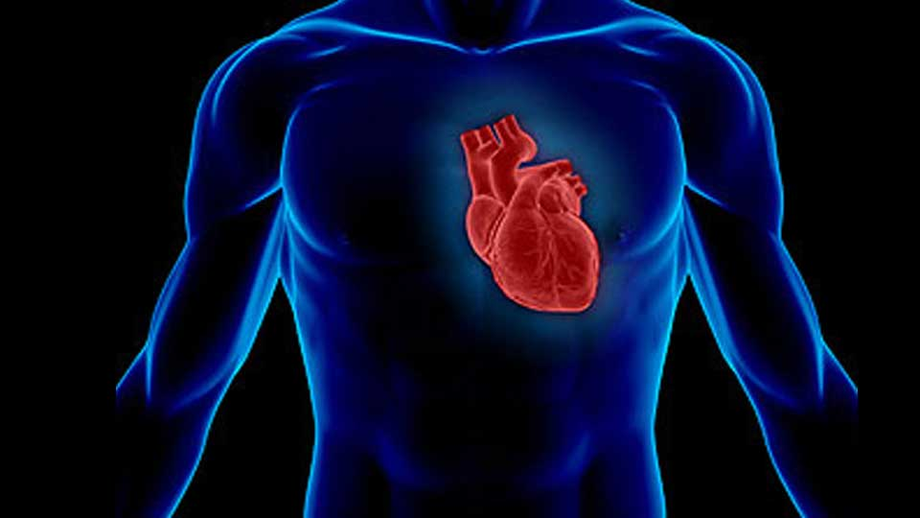
Сердце

Slide 6
Нервная система
Нервная система – это структура, благодаря которой функционируют все органы и системы жизнеобеспечения человека

Slide 7
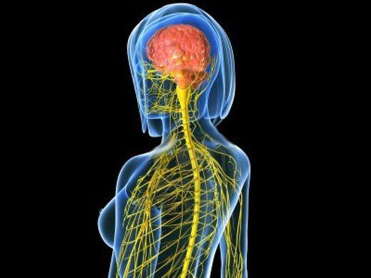
Нервная система

Slide 8
Двигательная система
Опорно-двигательная система человека состоит из скелета и мышц и выполняет следующие функции:
1) опорную — для всех других систем и органов;
2) двигательную — обеспечивает передвижение тела и его частей в пространстве;
3) защитную — предохраняет от внешних воздействий органы грудной и брюшной полости, мозг, нервы, сосуды

Slide 9
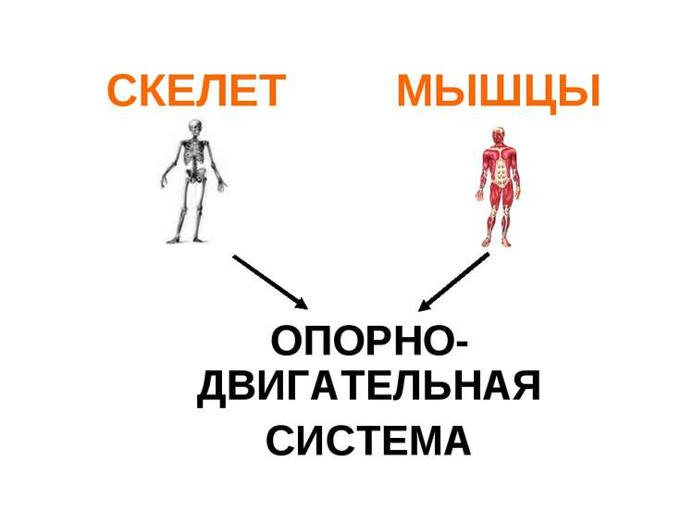
Двигательная система

Slide 10
Спасибо за внимание

